Slide 1
Занятия 15
Чем можно измерять длину?
Задачи:
расширить представления детей о мерах длины;
познакомить с измерительными приборами;
развить познавательную активность детей за счёт знакомства с мерами длины в древности.

Slide 2
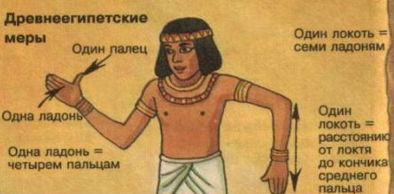
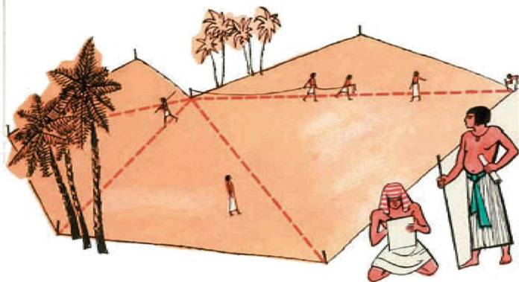
Измерьте стул по-древнеегипетски.

Slide 3
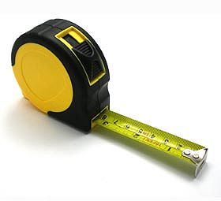
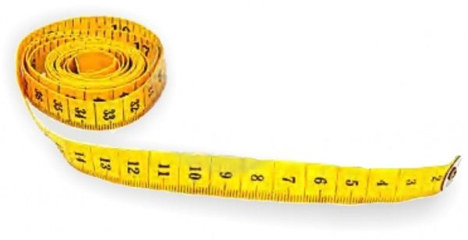
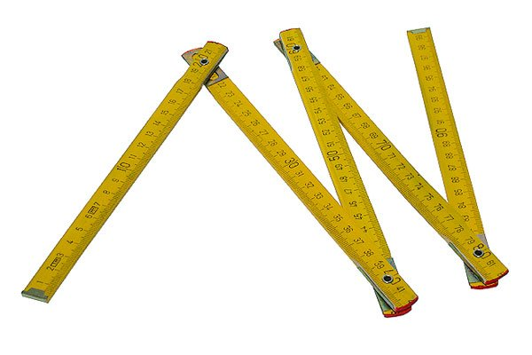
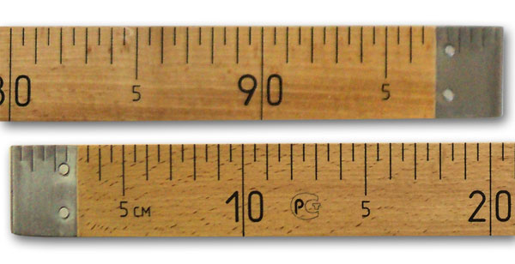

Slide 4
Одинаковы ли эти линии?

